Slide 1
LE NOMBRE D’OR

Slide 2
C’est un nombre égal environ à 1,618 (valeur exacte ).
Ce n’est pas une mesure, c’est un rapport entre deux grandeurs homogènes.
C’est une proportion considérée comme particulièrement esthétique.
On s’est rendu compte que le nombre d’or se trouvait un peu partout autour de nous dans la nature si bien que l’homme s’est servi du nombre d’or pour rendre harmonieuses ses constructions …
La découverte du nombre d’or remonte à la plus haute antiquité.
C’est le mathématicien grec Pythagore (VIème siècle avant J. C) qui a découvert le nombre d’or.
Puis, Euclide (IIIème siècle avant JC) a découvert l’essentiel des propriétés géométriques du nombre d’or.
Au XIème et au XIIème siècle, 80 cathédrales, 500 grandes églises et des milliers d’églises paroissiales on été construites selon les proportions du nombre d’or.
Dans ces constructions, ce sont les propriétés géométriques du nombre d’or qui ont été utilisées.
C’est aussi à cette époque que beaucoup de mathématiciens se sont penchés sur les propriétés arithmétiques du nombre d’or (Fibonacci : XIIème siècle).
Dans tous les cas, on retrouve le nombre d’or quand il y a une bonne proportion .
Pendant très longtemps, on l’a appelé « divine proportion » ou « section dorée » puis « nombre d’or ».

Slide 3
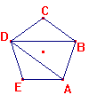
Constructions mathématiques à l’aide du nombre d’or : (pouvant être faites en 6e ou 5è)
Le pentagone régulier :
DA = DB = AB × nombre d’or.
CD = CB = AB ÷ nombre d’or.
ED = EA = AB ÷ nombre d’or.

Slide 4
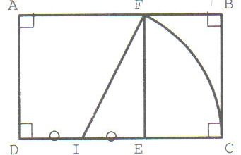
Le rectangle d’or :
C’est un rectangle dont le rapport entre la longueur et la largeur est égal au nombre d'or.
AB ÷ BC = nombre d’or
(ABCD est un rectangle d’or)
BC ÷ BF = nombre d’or
(ECBF est un rectangle d’or)

Slide 5
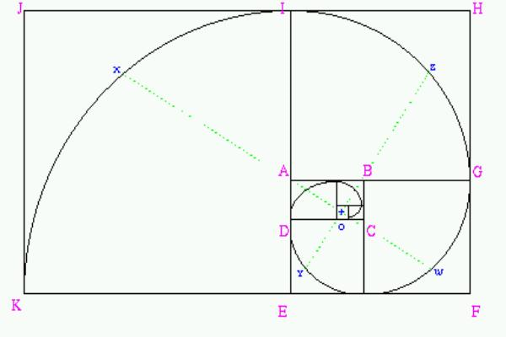
La spirale d’or :
En poursuivant la construction du rectangle d’or, on peut construire une spirale d’or :
● JHFK, EFHI, AGFE … sont des
rectangles d’or construits successivement.
● En construisant les quarts de cercle dans
chaque carré, on construit petit à petit la
spirale d’or.

Slide 6
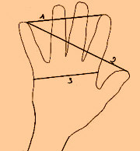
Les anciennes unités de mesure :
Tout d’abord, il faut savoir qu’au Moyen-âge, on n’utilisait pas les unités de mesure
actuelles mais des unités liées principalement au corps humain :
- palme (1)
- empan (2)
- paume (3)
- coudée (distance entre le coude et l’extrémité du majeur)
- pouce
- pied
- ligne (diamètre d’un grain d’orge)
Ces unités n’étaient pas très fiables d’une région à l’autre (par exemple pour la ligne, suivant les régions et leur fertilité, les grains d’orge n’avaient pas le même diamètre) et parfois même ils n’avaient pas la même définition des unités (par exemple pour l’empan).
On a remarqué également l’apparition du nombre d’or dans ces anciennes unités de mesure :
Par exemple : coudée / pied = pied / empan = … = nombre d’or
C’est à dire qu’on passe d’une unité à une autre en multipliant ou en divisant pas le nombre d’or.

Slide 7
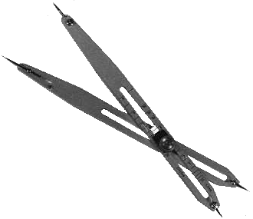
Le compas de proportion :
Construction du compas de proportion :
Le principe est simple : on règle grâce à la molette
la proportion que l'on souhaite obtenir.
Ici, le rapport de la longueur séparant les deux pointes
supérieures et de la longueur séparant les deux pointes
inférieures vaut le nombre d'or.
Utilisation du théorème de Thalès(3è) pour la fabrication du compas de
proportion.
(En 3è également, possibilité de voir les propriétés numérique du nombre d’or :
où
ϕ =

Slide 8
Utilisation du compas de proportion :
Il permet de multiplier ou de diviser des longueurs par le nombre d’or.
On peut notamment construire les figures géométriques vues précédemment à l’aide du compas de proportion.
Par exemple, si je prends la longueur AB du rectangle d’or avec les pointes
supérieures de mon compas de proportion, j’obtiens la largeur AD du
rectangle d’or avec les pointes inférieures du compas.

Slide 9
Le nombre d’or dans des situations concrètes :
Dans la nature :
Chez l’homme :
En vous mesurant :
Si les rapports « hauteur totale / distance sol-nombril » et
« distance sol-nombril / distance nombril-sommet du crâne »
sont égaux (environ 1,618) alors vous êtes bien proportionnés.

Slide 10
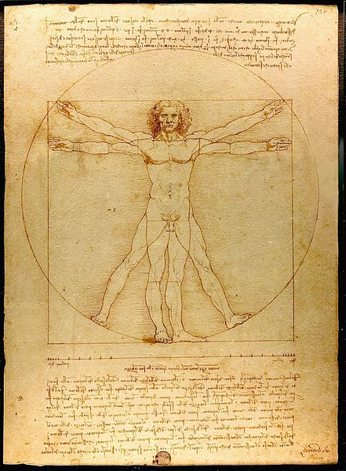
L’un des exemples les plus connus est l’homme
de Vitruve de Léonard de Vinci :
Divisez la distance entre ses pieds et le nombril par la distance
entre le nombril et sa tête et vous obtiendrez environ 1,618
c’est à dire le nombre d’or.

Slide 11
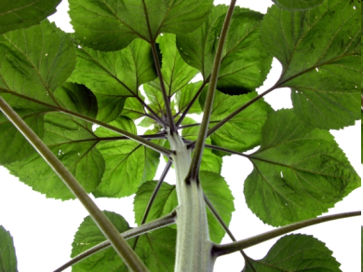
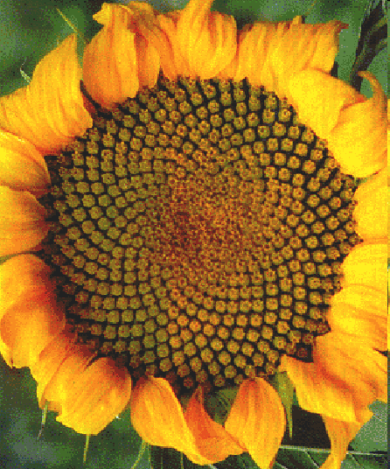
Dans la nature :
Si on coupe une pomme en deux on découvre les pépins disposés
en une belle étoile à 5 branches.
(la présence du pentagone régulier traduit la présence du nombre)
C'est aussi le rapport d'écartement entre les feuilles des arbres afin
d'éviter qu’elles ne se fassent de l'ombre. (l’écartement entre chaque
feuille correspond à un angle (360° / nombre d’or) pour avoir un
maximum d’espace et de lumière).
L’enroulement régulier d’une ammonite (fossile) se fait suivant une
spirale d’or géométrique.
Spirale que l’on retrouve également dans le tournesol.

Slide 12
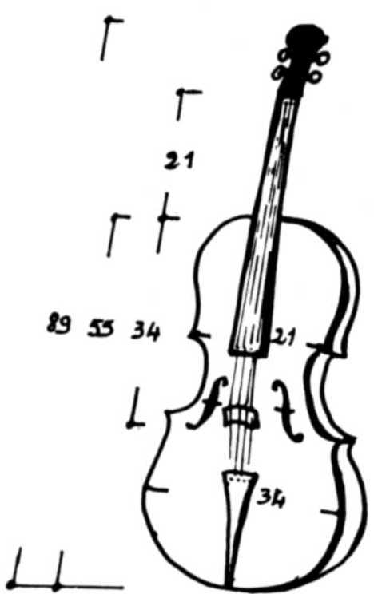
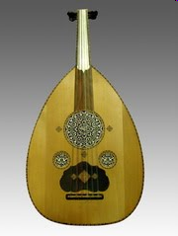
En musique :
Construction du luth et du violon :
Les côtés du violon réalisent des sections dorées :
34 ÷ 21 ≈ 1,618
55 ÷ 34 ≈ 1,618
89 ÷ 55 ≈ 1,618

Slide 13
Dans les œuvres elles-mêmes :
Des compositeurs comme Bartók ou Beethoven s'appuient fréquemment sur le
nombre d'or.
Ce nombre détermine le moment fort d'un morceau (réexposition de forme
sonate, par exemple).
La découpe formelle de chaque mouvement, ainsi que certains changements dans les
intensités, les tempos et l'orchestration répondent au principe de la section dorée.
Exemples :
- Cinquième symphonie de Beethoven
- Musique pour cordes, percussion et célesta de Bartók

Slide 14
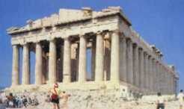
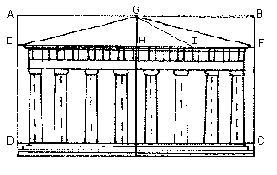
En architecture :
Le Parthénon d’Athènes :
DC/DE = GF/GI = nombre d’or
DCFE est un rectangle d’or.

Slide 15
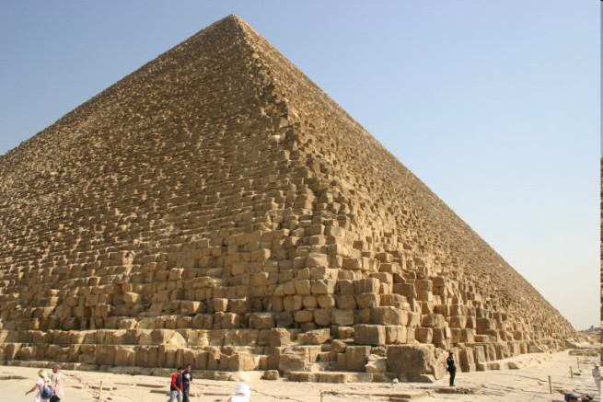
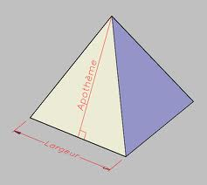
La pyramide de Khéops :
Le rapport de son apothème par sa demi-base
est égal au nombre d’or.
Dimensions :
hauteur initiale : 146,7 m longueur du côté de la base : 230 m
longueur de la demi-base : B = 115 m
longueur de l’apothème : A = 186,4 m
A ÷ B ≈ 1,617

Slide 16
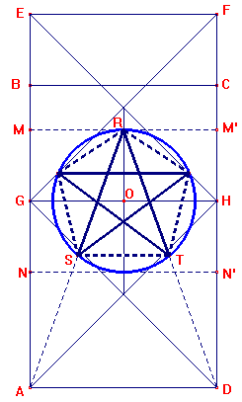
La construction des cathédrales :
Elle était entièrement basée sur l’utilisation du
nombre d’or :
Exemple :
Construction du plan d’une cathédrale :
● AB = DC = AD × nombre d’or
● AN = AG ÷ nombre d’or
DN’ = DH ÷ nombre d’or
● EM = EG ÷ nombre d’or
FM’ = FH ÷ nombre d’or
Cette construction peut être réalisée uniquement avec une règle,
un compas et un compas de proportion.

Slide 17
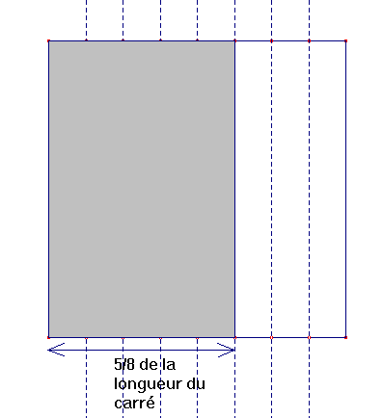
Peintures :
● Les peintres divisaient les côtés de leurs toiles en 8 puis utilisaient le rapport 5/8 qui est environ égal au nombre d’or.
Ils choisissaient une toile carrée puis, ils la découpaient
en 8 parts égales afin de garder 5/8 de la longueur du
carré.
Le rectangle ainsi obtenu est un rectangle d’or :
le rapport entre la longueur et la largeur est égal à 1,6,
donc proche du nombre d’or.
● On a remarqué les trous correspondant aux centres des cercles tracés pour la
construction des pentagones réguliers laissés dans les toiles.
Les points d’or correspondent aux points clés du tableau.

Slide 18
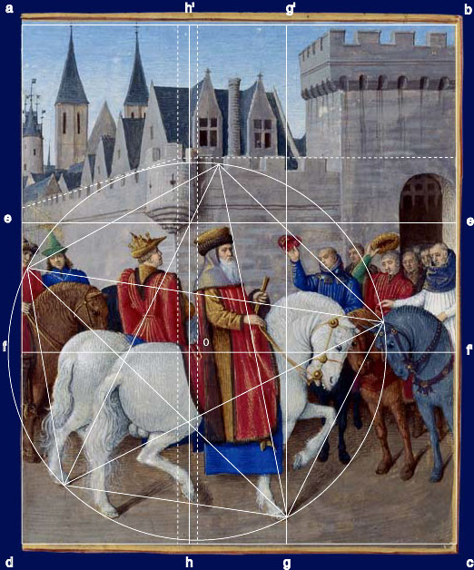
« Entrée de l'empereur Charles IV de Bohême à Cambrai »
Jean Fouquet, vers 1460
Le 22 décembre 1378, l'empereur Charles IV et son fils Wenceslas,
accompagnés par les messagers du roi venus les accueillir à
quelques lieues de la ville, rencontrent l'évêque et les bourgeois de
Cambrai.
Soit ABCD le rectangle interne délimitant la peinture.
Les segments EE' et FF' déterminent la section dorée dans le sens
vertical et HH' et GG' dans le sens horizontal, tels que :
DA/DE = AD/AF = nombre d’or
DC/DG = CD/CH = nombre d’or
Les coordonnées du trou de compas, O, visible sur la peinture et au
verso du feuillet, sont très légèrement décalées par rapport au point
de croisement des lignes FF' et HH', ce qui indique une légère
approximation ou un décalage voulu pour souligner le mouvement
des deux cavaliers.
Les extrémités du côté du pentagone inscrit, base du triangle fondamental, correspondent aux pieds des chevaux.
(www.expositions.bnf.fr)

Slide 19
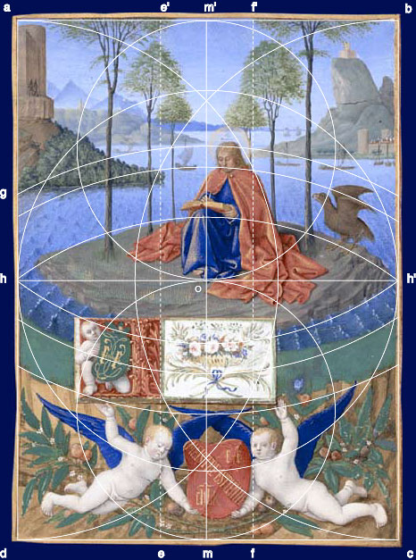
« Saint Jean sur l'île de Pathmos » : Jean Fouquet, XVe siècle
Soit ABCD le rectangle interne au cadre de la peinture.
La section dorée dans le sens vertical est définie par le
rapport suivant :
DC/DF = CD/CE = AB/AF’ = BA/BE' = nombre d’or.
La zone ainsi délimitée contient l'essentiel du sujet :
Saint Jean en train de rédiger le livre de l'Apocalypse.
Le livre s'ouvre sur la médiatrice (MM') des côtés [AB] et [DC]
du rectangle.
La médiatrice (HH’) des deux autres côtés coupe la médiatrice
(MM’) en O.
Ce point est le centre d'une sphère ayant l'île comme plan médian.
Le buste de Saint Jean et l'aigle, son symbole, sont contenus dans
un espace délimité par ce plan et l'arc de cercle de rayon MG,
G étant le point tel que : DA/DE = nombre d’or.
Fouquet a combiné, ici, la perspective curvilinéaire et le
nombre d'or pour donner une impression d'espace sans trop
réduire le sujet.
(www.expositions.bnf.fr)

Slide 20
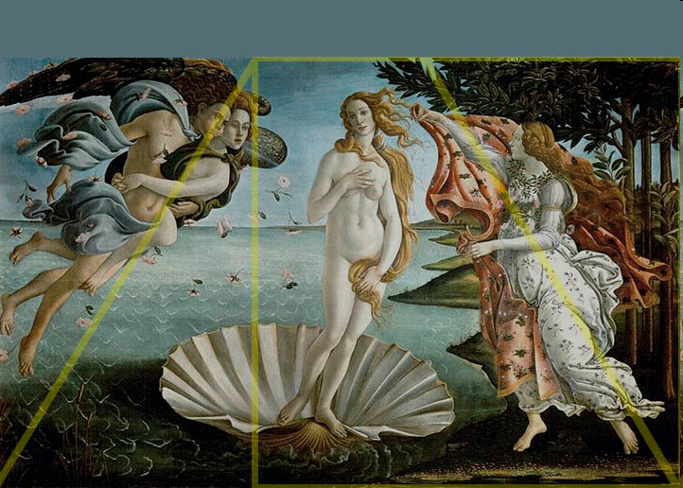
« La Naissance de Vénus » : Sandro Botticelli (1485)
Ses dimensions, 172,5 × 278,5 cm respectent
précisément la proportion dorée.
Le carré, associé au rectangle d'or, correspond à
un rythme du tableau.
Enfin la diagonale du rectangle restant, ainsi que
celle symétrique, sont des lignes de forces :
Le groupe des Vents, à gauche du tableau et le
personnage de la Grâce à droite, s'inscrivent
dans des rectangles d'or et plus précisément le long des diagonales de ces rectangles d'or.
(http://fr.wikipedia.org/)

Slide 21
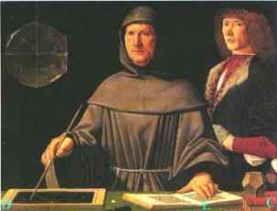
Portrait de Luca Pacioli : Jacopo de Barbari (1445/1517)
Jacopo de Barbari représenta Luca Pacioli (de face) et le duc Guidobaldo.
Le nombre d’or est présent dans ce tableau :
En effet on peut observer que, si on nomme A et B
les extrémités du segment déterminé par le bas du
livre ouvert et M le point défini par le pouce
gauche de Pacioli, on a : MB/MA=1,6.

Slide 22
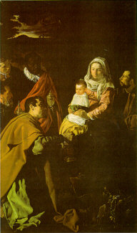
« L’adoration des rois mages » :
Velasquez (1608)
Ce tableau s’inscrit dans un rectangle d’or.
De plus, le peintre utilise les proportions du nombre
d’or pour placer ses personnages :
Le visage de Jésus se situe sur un point d’or
(à l’intersection de la diagonale du rectangle d’or et
de la ligne séparant le tableau au 5/8).

Slide 23
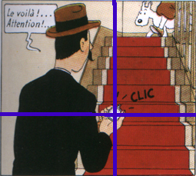
De nos jours :
Tintin : « le sceptre d’Ottokar », 2ème édition, planche 3, case 7.
Ce mystérieux personnage qui espionne Tintin doit le
photographier avec une fausse montre.
Celle-ci est situé sur un point d’or.

Slide 24
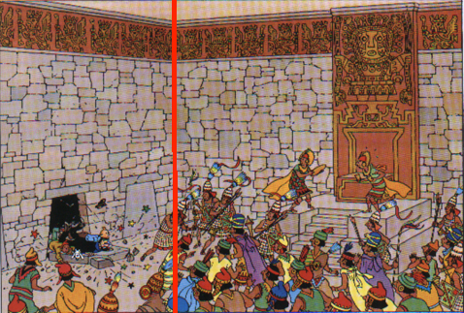
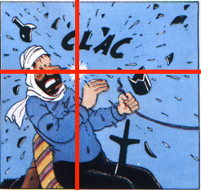
Tintin : « le temple du soleil »,
2ème édition, planche 47, case 1
Après avoir découvert un passage secret, Tintin,
Haddock, Milou et Zorrino font subitement apparition
dans la salle, interrompant une cérémonie.
Le segment faisant l’angle entre les deux murs sépare
Horizontalement la case selon le nombre d’or.
Tintin et ses amis sont d’un côté du segment, les autres
personnages sont de l’autre côté de ce segment.
Tintin : « le crabe aux pinces d’or »,
2ème édition, planche 35, case 5
Alors que le capitaine Haddock s’apprête à déguster une
bouteille, celle-ci éclate, cassée par les balles d’un agresseur.
Le point à partir duquel les éclats partent est un point d’or.

